Slide 1


ES fondu un Atveseļošanas fonda publicitātes prasības
2021-2027
Atbalsta Zemkopības ministrija un Lauku atbalsta dienests.

Slide 2
Publicitātes prasības
Atbalsta saņēmējs projekta īstenošanas vietā uzstāda informatīvo plāksni uzsākot projekta īstenošanu (kad projektā ir noslēgts līgums starp atbalsta saņēmēju un pakalpojuma sniedzēju/ piegādātāju/ būvdarbu veicēju) un saglabā līdz projekta uzraudzības perioda beigām. Visiem projektiem uzraudzības periods ir 5 gadi, izņemot darbinieku produktivitātes kāpināšanas projektus – 18 mēneši un biedrību / nodibinājumu projektus, kuros īsteno mācības – nav uzraudzības periods;
Atbalsta saņēmējs savā tīmekļa vietnē (ja attiecināms), sociālajos tīklos un visās ar projekta īstenošanu saistītajās publikācijās (piem., preses relīzes, bukleti, semināru, apmācību materiāli u.c. publicē informāciju par projektu, norādot ELFLA LEADER programmas atbalstu un logo joslu.

Slide 3
Tūrisma pakalpojuma sniedzējiem
Atbalsta saņēmējs, kas, īstenojot projektu, izveido jaunu tūrisma pakalpojumu, līdz pēdējā maksājuma pieprasījuma iesniegšanai Lauku atbalsta dienestā un visā projekta uzraudzības periodā katru gadu kā tūrisma pakalpojumu sniedzējs ir iekļauts ar tūrisma jomas popularizēšanu saistītas institūcijas tīmekļvietnē.

Slide 4
ES fondu 2021.-2027. gada un Atveseļošanas fonda komunikācijas un dizaina vadlīnijas
Saite uz vadlīnijām:
https://www.esfondi.lv/normativie-akti-un-dokumenti/2021-2027-planosanas-periods/komunikacijas-un-dizaina-vadlinijas
Lai sagatavotu plakātus, stendus vai plāksnes, ir jāizmanto Tiešsaistes ģenerators:
https://ec.europa.eu/regional_policy/policy/communication/online-generator_lv?lang=lv

Slide 5


Pamatprasības
Jāapliecina ES atbalsts visos saziņas materiālos.
ES emblēma kopā ar paziņojumu par finansējumu, kas jānorāda visos drukātajos un digitālajos produktos, tīmekļa vietnēs, sociālo tīklu kanālos un citos saziņas produktos. Papildus tam Latvijā nacionāli jāizmanto Latvijas NAP logo.
ELFLA atbalstītiem pasākumiem, jāizvēlas logo ar parakstu "Līdzfinansē Eiropas Savienība"

Slide 6
Pamatelementi (1)
1. "Virsrakstam" jābūt darbības nosaukumam vai tās galvenajam mērķim. Virsrakstam jābūt īsam un sabiedrībai saprotamam. Centieties nelietot akronīmus vai žargonu, ko nevar saprast, nepārzinot projektu vai konkrēto jomu.
2. ES emblēma un paziņojums par finansējumu: Šajās veidnēs ES emblēma ir jānovieto apakšējā kreisajā stūrī. Paziņojumam par finansējumu vienmēr jābūt vietējā valodā.
3. Partneru logotipi: Ja papildus ES emblēmai tiek attēloti citi logotipi, ES emblēmai ir jābūt vismaz tāda paša izmēra kā lielākajam no citiem logotipiem. Tiešsaistes ģeneratorā izmantotā veidne pieļauj ne vairāk kā trīs papildu logotipus. Tie var būt, piemēram,dalībvalsts (Latvijas gadījumā obligāti NAP logo) vai reģiona logotipi. Papildu lauki logotipiem nav obligāti, un ieteicams pievienot tikai nepieciešamos logotipus.

Slide 7
Pamatelementi (2)
4. Projekta apraksts: Labs projekta apraksts sabiedrībai saprotami un vienkāršos vārdos izskaidro projekta mērķi. Tāpēc ir ieteicams lietot vienkāršu un skaidru valodu, izvairoties no žargona. Atbalstu no fondiem finansējuma saņēmēji var izcelt arī projekta aprakstā. Tiešsaistes ģeneratorā projekta apraksta maksimālais rakstzīmju skaits ir 400, ieskaitot atstarpes. Nekādā gadījumā nav ieteicams pārsniegt šo ierobežojumu, jo interesenti var atrast papildu informāciju, piemēram, finansējuma saņēmēja tīmekļa vietnē.
5. Finansiālais ieguldījums: Šī iedaļa sastāv no diviem informācijas laukiem - "Kopējais budžets" un "ES finansējums". "Kopējais budžets"attiecas uz projekta kopējo budžetu, kas ietver gan ES finansējumu, gan publisko/privāto finansējumu. "ES finansējums" attiecas uz ES atbalsta summu no kopējā budžeta.

Slide 8
Pamatelementi (3)
6. "Ilgums" norāda projekta laikposmu. Jānorāda mēnesis un gads
7. Attēla kvalitāte - izšķirtspēja datorā tiek mērīta pikseļos uz collu (PPI), ko tieši izsaka ar DPI. 300 PPI digitālais attēls tiks izdrukāts kā 300 DPI. Attēls datorā var izskatīties pietiekami kvalitatīvs, taču izdrukātā veidā tam joprojām būs maza izšķirtspēja. Digitālam attēlam var būt liels pikseļu skaits, bet ar mazu DPI, un tas ietekmēs attēla kvalitāti pēc izdrukāšanas (72 DPI tiek atzīts par zemu rādītāju). Tā kā informācijas stendi bieži vien tiek skatīti no attāluma, lielāki stendi var būt arī ar mazāku DPI. Taču mērķim vajadzētu būt 300 DPI. Attēla izšķirtspēja nekad nedrīkst būt mazāka par 100 DPI, neatkarīgi no tā, cik liels būs informācijas stends un cik tālu to uzstādīs.
Attēla lielums atkarībā no formāta
A3 - 3508 x 1624 px
A0 - 4967 x 2304 px
Neaizmirstiet norādīt attēla autortiesību turētāju, ja nepieciešams.

Slide 9
Pamatelementi (4)
8. Tīmekļa vietne. Ar atsauci uz tīmekļa vietni varat sniegt papildu informāciju par projektu. Pārliecinieties, ka tīmekļa vietnē esošā informācija ilgtermiņā tiek regulāri atjaunināta
9. QR kodu automātiski izveido tiešsaistes ģenerato. rs

Slide 10
LAD sagatavotie paraugi

Slide 11
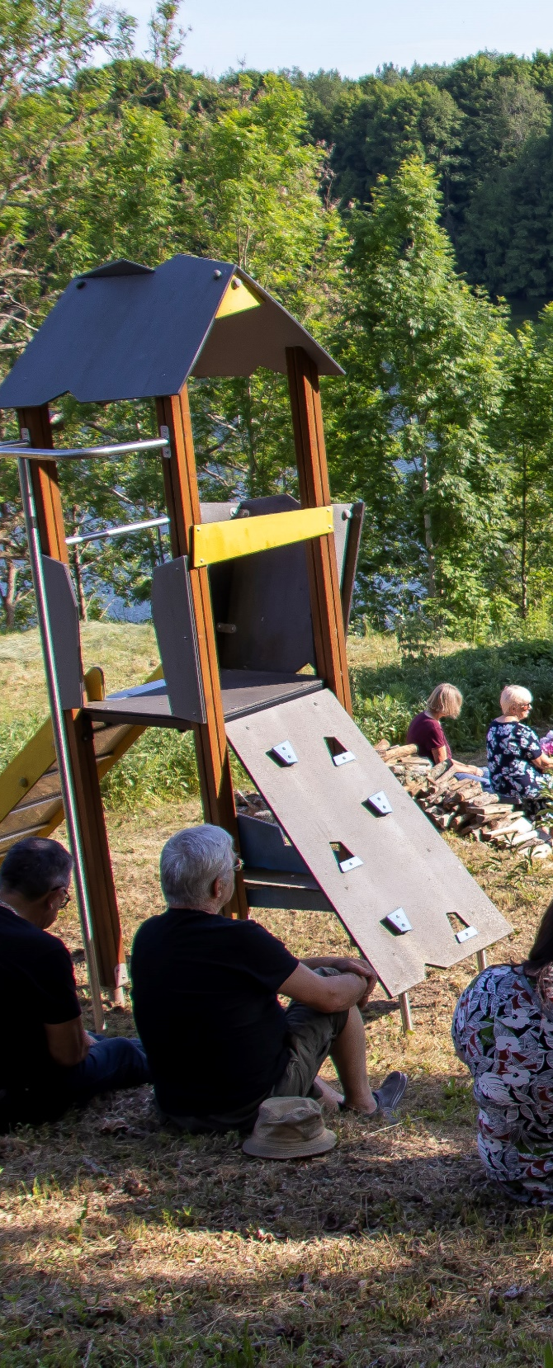
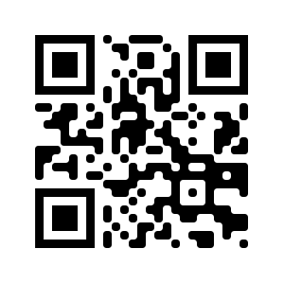

PROJEKTA NOSAUKUMS TEKSTS TEKSTS TEKSTS TEKSTS
Izveidojiet savu QR kodu vai ielieciet mājaslapas adresi
Projekta ilgums
Projekta Nr. 24-09-CL06-C0LA19.2204-000000
Ierakstiet savu projekta ilgumu 01.2023.-12.2023.
Projekta apraksts (max 400 zīmes) teksts teksts teksts teksts teksts teksts teksts teksts teksts teksts teksts teksts teksts teksts teksts teksts teksts teksts teksts teksts teksts teksts teksts teksts teksts teksts teksts teksts teksts teksts teksts teksts teksts teksts teksts teksts teksts
Kopējā summa
Ierakstiet summu EUR
ES līdzfinansējums
Ierakstiet summu EUR
Atbalsta Zemkopības ministrija un Lauku atbalsta dienests.

Slide 12
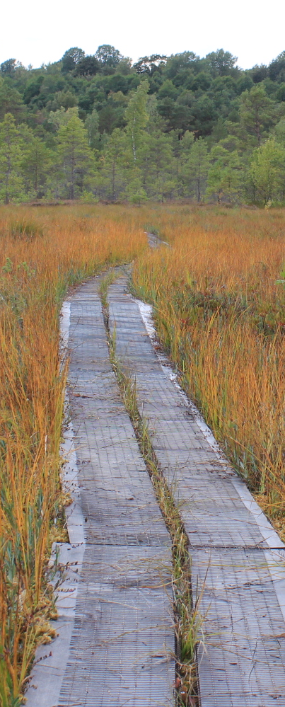
PROJEKTA NOSAUKUMS TEKSTS TEKSTS TEKSTS TEKSTS
Izveidojiet savu QR kodu vai ielieciet mājaslapas adresi
Projekta ilgums
Projekta Nr. 24-09-CL06-C0LA19.2204-000000
Ierakstiet savu projekta ilgumu 01.2023.-12.2023.
Projekta apraksts (max 400 zīmes) teksts teksts teksts teksts teksts teksts teksts teksts teksts teksts teksts teksts teksts teksts teksts teksts teksts teksts teksts teksts teksts teksts teksts teksts teksts teksts teksts teksts teksts teksts teksts teksts teksts teksts teksts teksts teksts
Kopējā summa
Ierakstiet summu EUR
ES līdzfinansējums
Ierakstiet summu EUR
Atbalsta Zemkopības ministrija un Lauku atbalsta dienests.

Slide 13
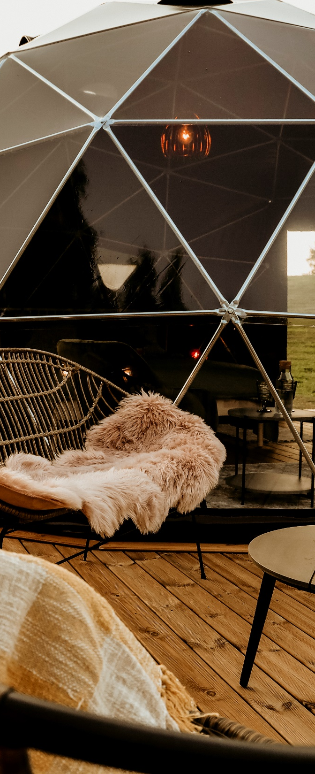
PROJEKTA NOSAUKUMS TEKSTS TEKSTS TEKSTS TEKSTS
Izveidojiet savu QR kodu vai ielieciet mājaslapas adresi
Projekta ilgums
Projekta Nr. 24-09-CL06-C0LA19.2204-000000
Ierakstiet savu projekta ilgumu 01.2023.-12.2023.
Projekta apraksts (max 400 zīmes) teksts teksts teksts teksts teksts teksts teksts teksts teksts teksts teksts teksts teksts teksts teksts teksts teksts teksts teksts teksts teksts teksts teksts teksts teksts teksts teksts teksts teksts teksts teksts teksts teksts teksts teksts teksts teksts
Kopējā summa
Ierakstiet summu EUR
ES līdzfinansējums
Ierakstiet summu EUR
Atbalsta Zemkopības ministrija un Lauku atbalsta dienests.

Slide 14
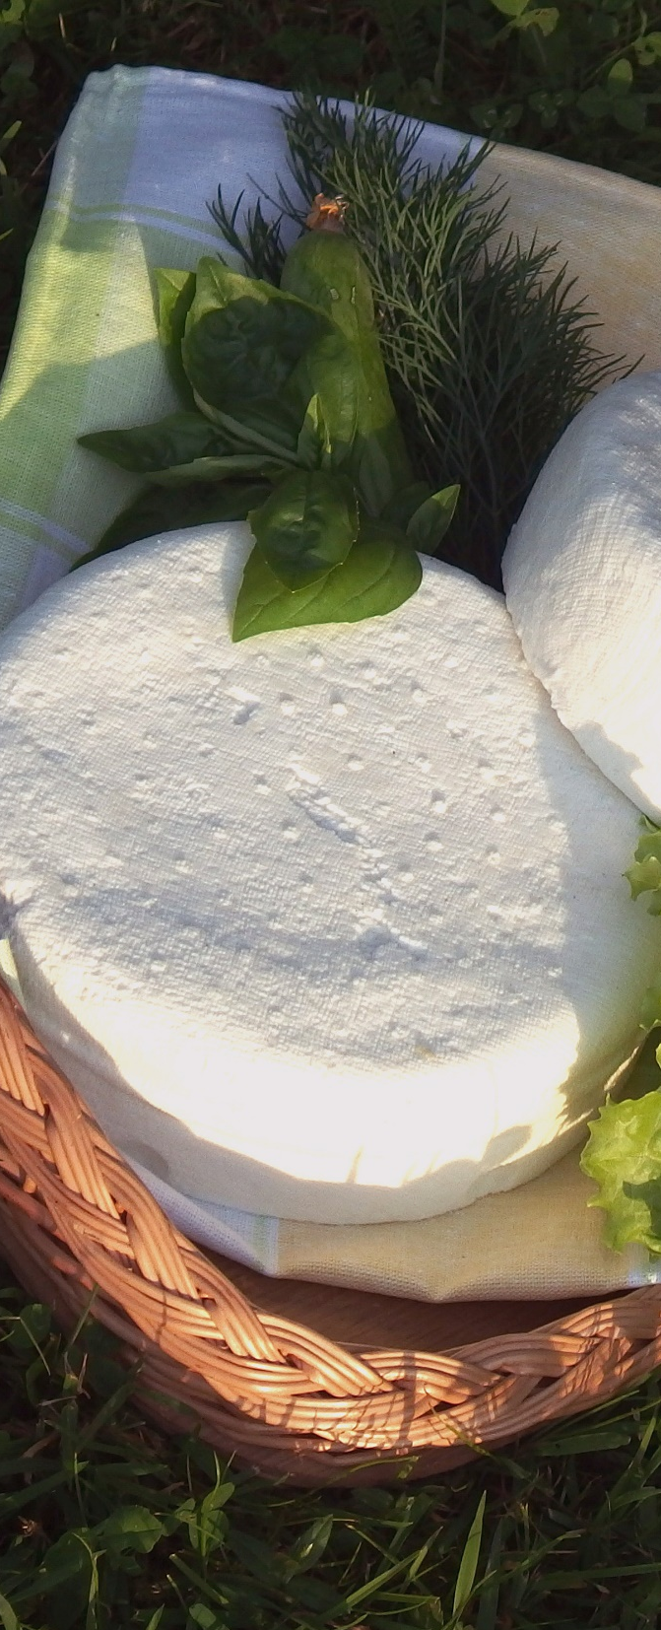
PROJEKTA NOSAUKUMS TEKSTS TEKSTS TEKSTS TEKSTS
Izveidojiet savu QR kodu vai ielieciet mājaslapas adresi
Projekta ilgums
Projekta Nr. 24-09-CL06-C0LA19.2204-000000
Ierakstiet savu projekta ilgumu 01.2023.-12.2023.
Projekta apraksts (max 400 zīmes) teksts teksts teksts teksts teksts teksts teksts teksts teksts teksts teksts teksts teksts teksts teksts teksts teksts teksts teksts teksts teksts teksts teksts teksts teksts teksts teksts teksts teksts teksts teksts teksts teksts teksts teksts teksts teksts
Kopējā summa
Ierakstiet summu EUR
ES līdzfinansējums
Ierakstiet summu EUR
Atbalsta Zemkopības ministrija un Lauku atbalsta dienests.

Slide 15

Detalizēta informācija par publicitātes prasībām
https://www.lad.gov.lv/lv/vizualas-identitates-vadlinijas-2021-2027-gadam
Biedrības kontaktinformācija
Epasts: partneriba@dobelespartneriba.lv
Adrese: Uzvaras iela 2, Dobele LV-3701
Aija Šenbrūna 29812300, aija.senbruna@gmail.com
Dace Vilmane 29187113, dace.vilmane@inbox.lv
Ineta Vintere, 22026755, ineta.vintere@jelgava.lv

